Slide 1





Main
www.whereyes.co.kr
WherEyes
4조 20171195여정한 20171237이준원 20180613임채현

Slide 2
Contents
목차
01
02
03
04
05
배경 및 필요성
개발환경
데이터 활용
설계 및 구현
결론

Slide 3
Contents 01
배경 및 필요성
- 범죄 발생 현장 항시 포착
취객문제 혹은 강도 문제 등을 보다 객관적으로 해결할 자료 수집 가능
- 안심벨 및 방범대 위치 파악
가까운 안심벨 위치를 인지하여 긴급상황 발생 시 빠른 경찰 도움 요청
- 아동안전지킴이집 위치 파악
학교주변, 문구점, 편의점 등에 지정된 아동안전지킴이집 숙지하여 아동 안전 확보

Slide 4




Contents 02
개발환경

Slide 5





Contents 03
데이터 활용 계획
CCTV
안심벨
방범대
아동안전지킴이집

Slide 6
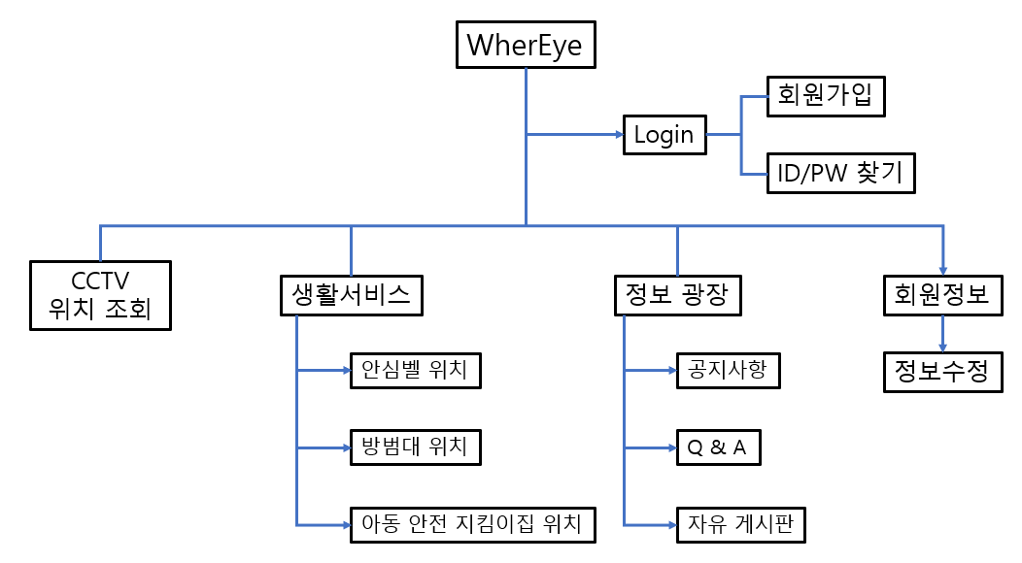
Contents 04
스토리보드

Slide 7
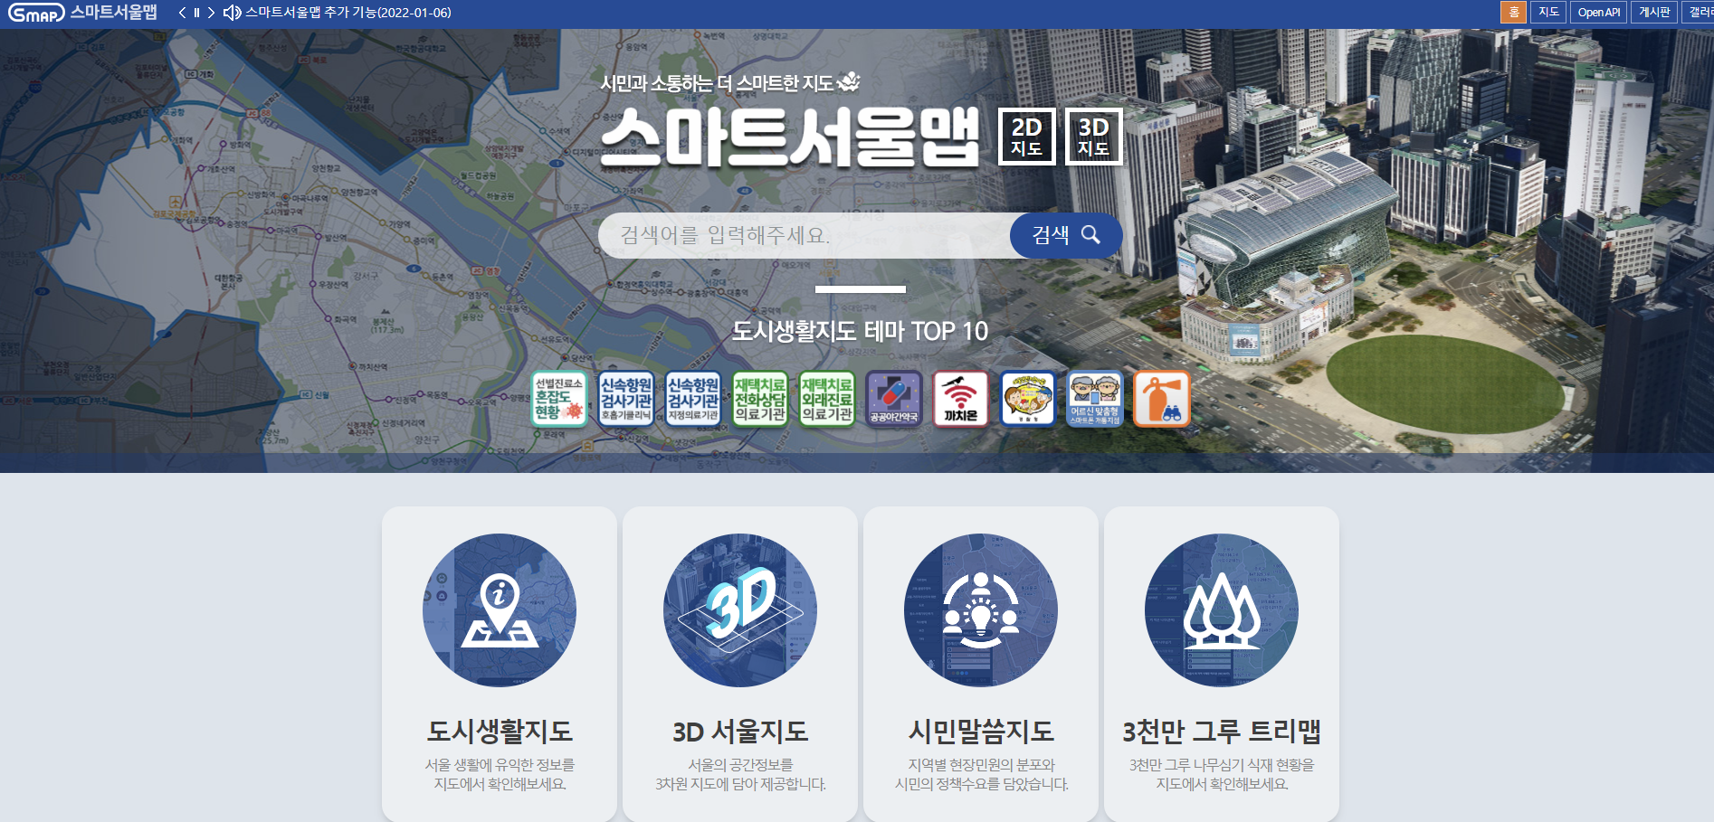
Contents 04
메인 베너

Slide 8
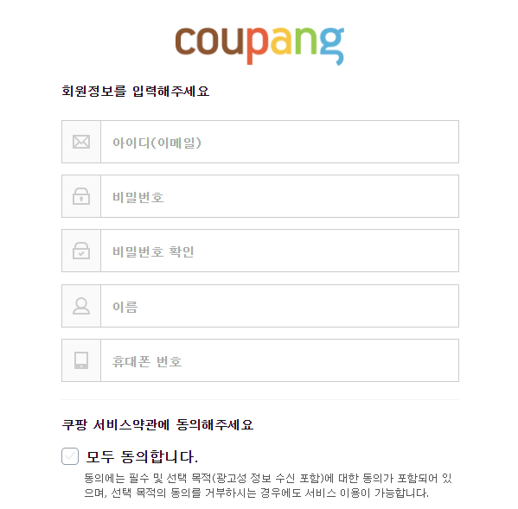
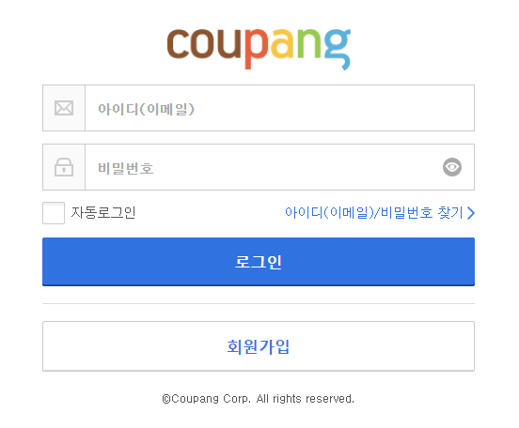

Contents 04
로그인

Slide 9
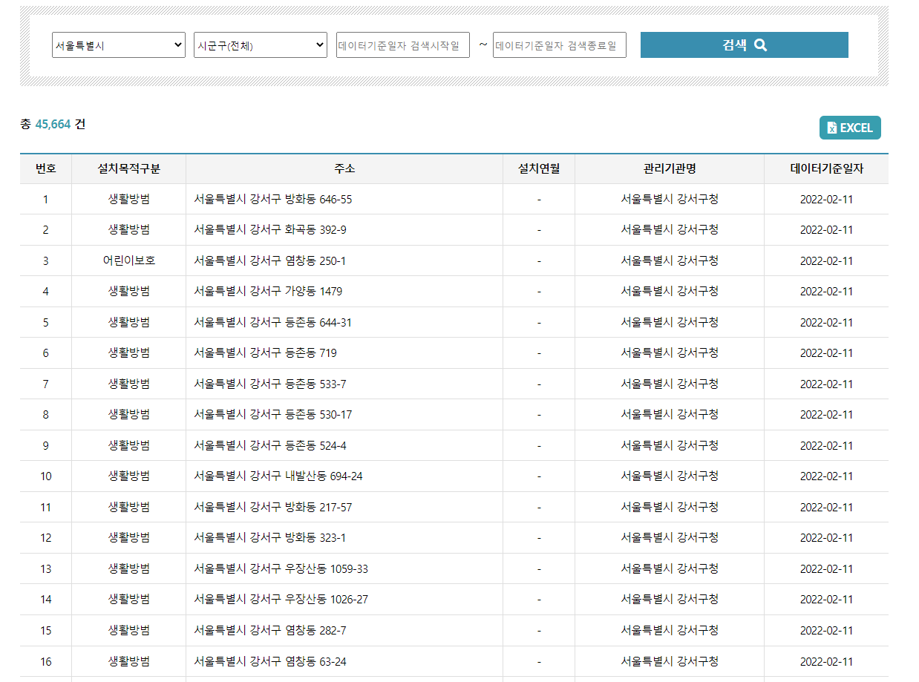
Contents 04
CCTV위치 조회

Slide 10
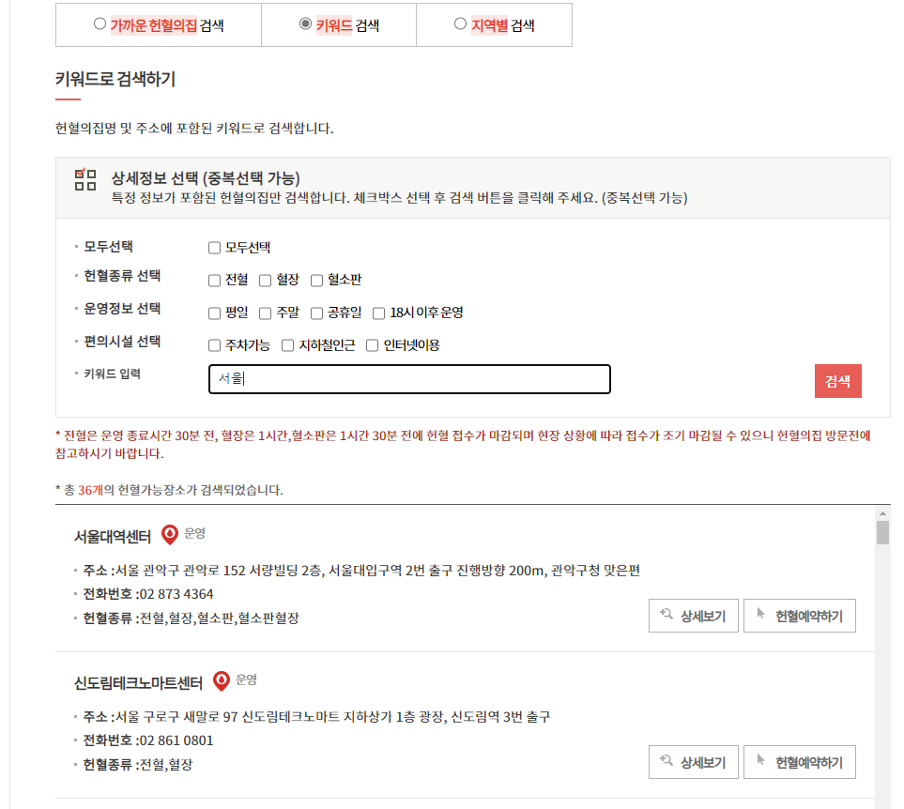
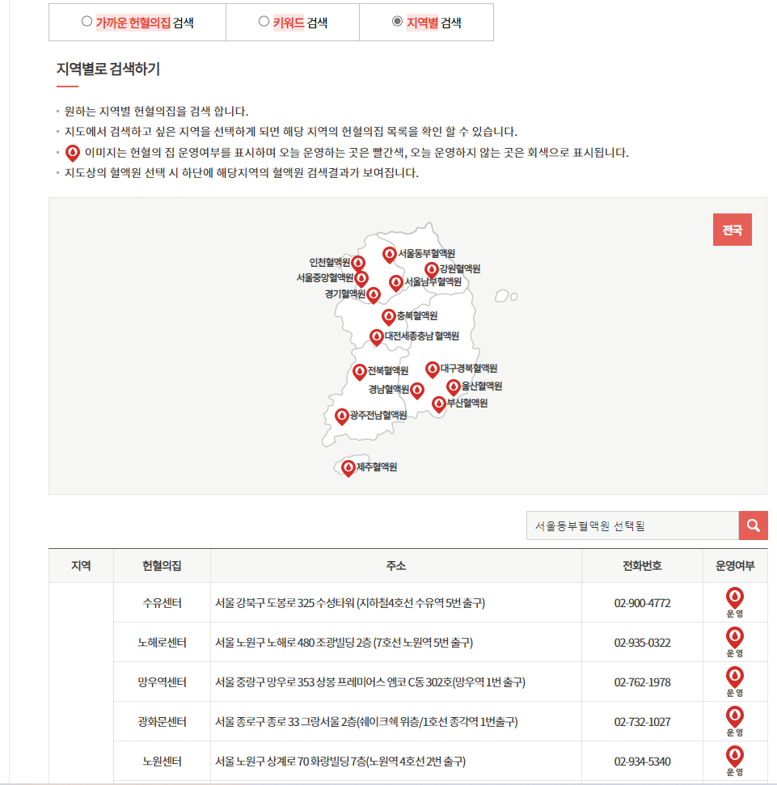
Contents 04
생활 서비스 – 안심벨 위치, 방범대 위치, 아동안전지킴이 위치

Slide 11
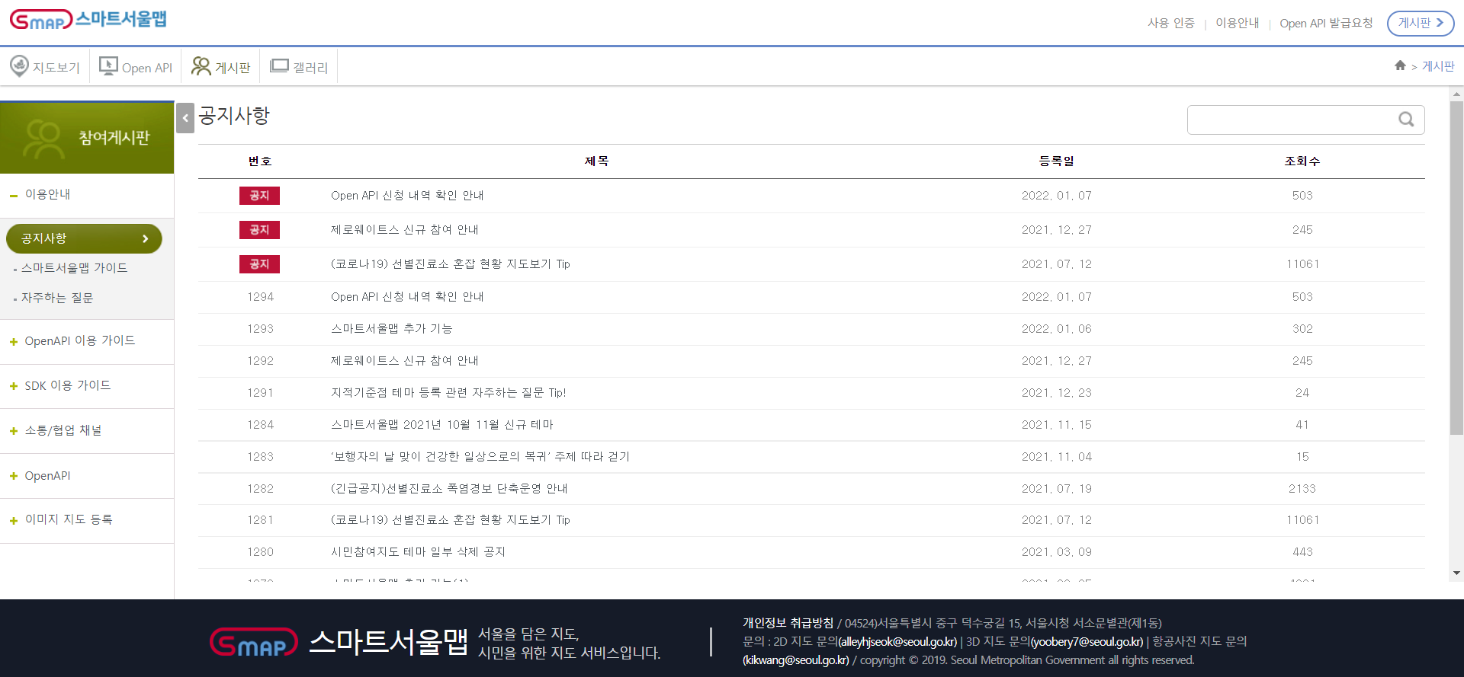
Contents 04
정보광장 - 공지사항

Slide 12
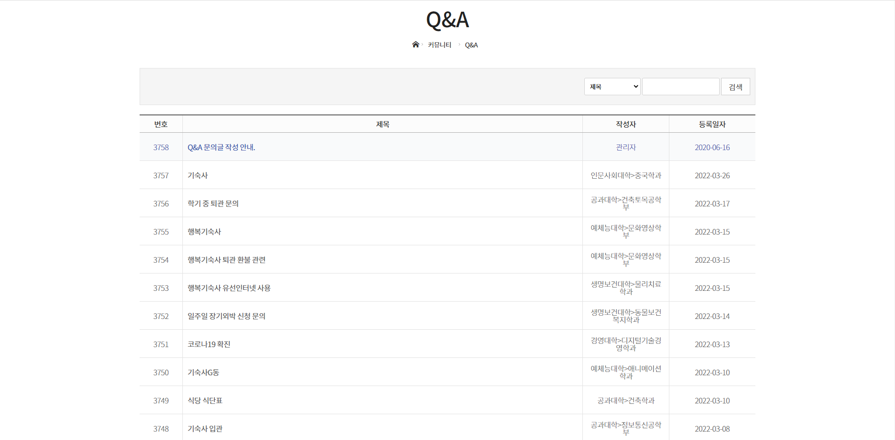
Contents 04
정보광장 – Q&A, 자유게시판

Slide 13
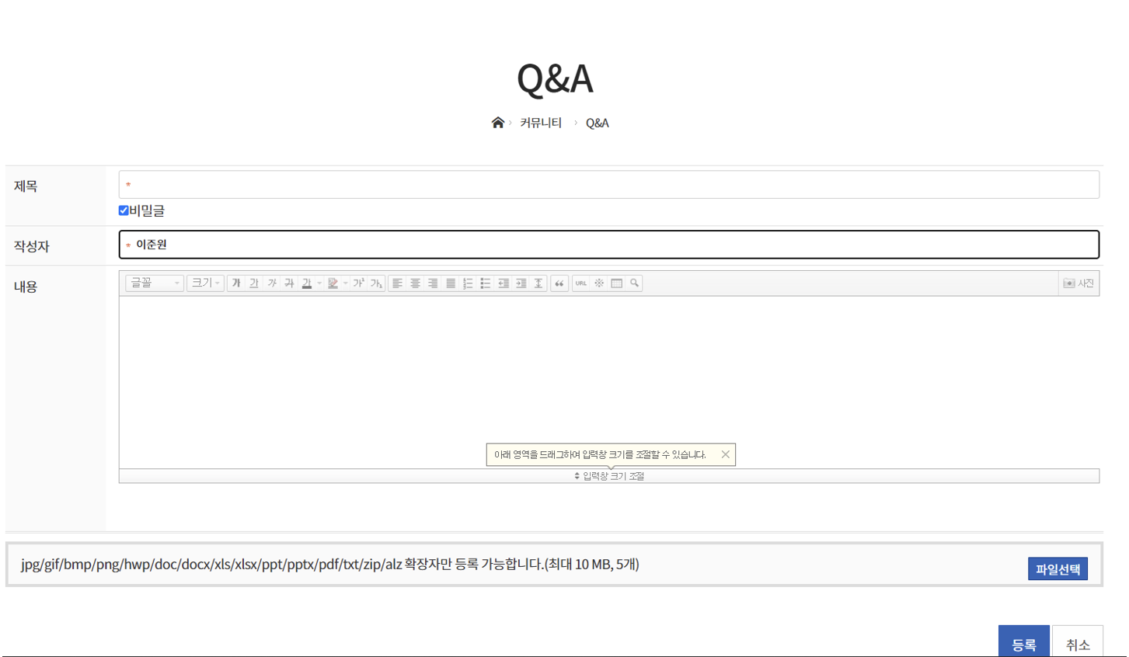
Contents 04
정보광장 – Q&A, 자유게시판

Slide 14
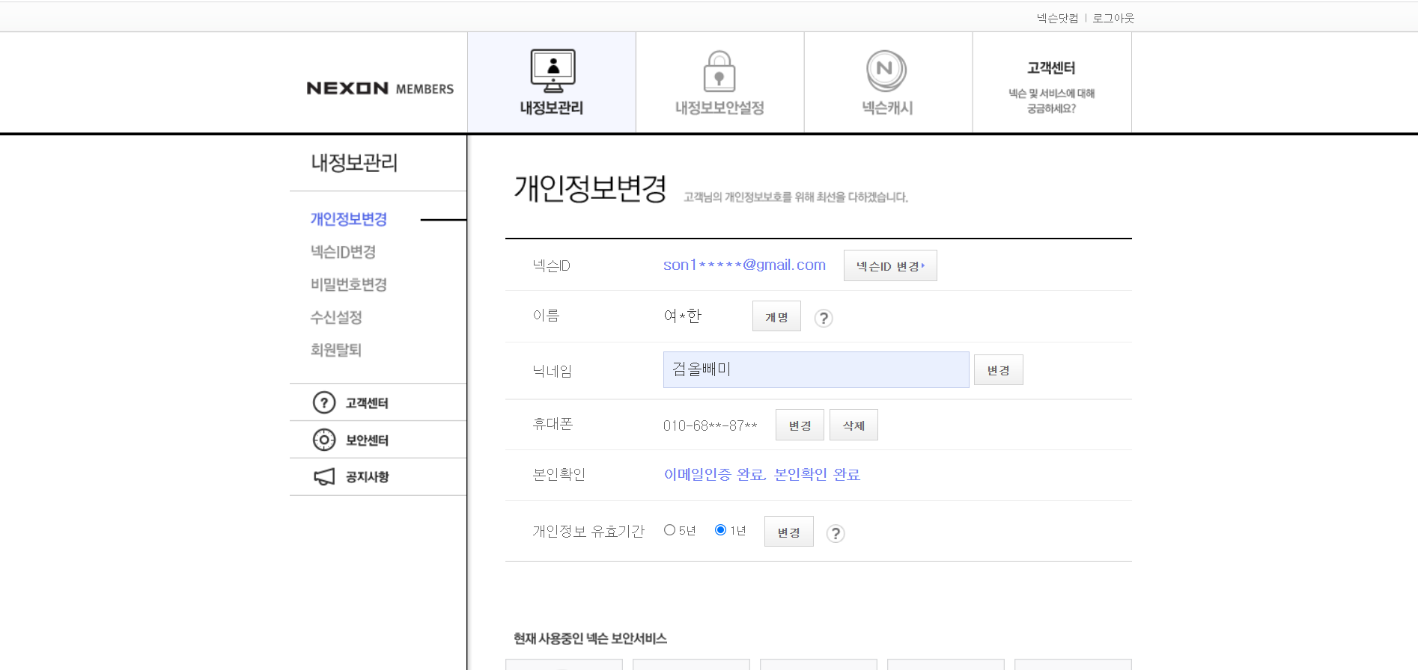
Contents 04
회원정보

Slide 15
Contents 05
결론
- 문제점
개발 : 위치 데이터의 지도 시각화를 잘 표현할 수 있을지?
서비스 : 주사용자 중 어린이들이 잘 이용할 수 있을지?
- 개선사항
개발 : 구글이나 카카오 지도 API를 활용하여 지도 시각화
서비스 : 쉽고 편리하며, 간단하게 디자인 구성

Slide 16
Contents 05
참조
메인베너, 정보광장(공지사항)
https://map.seoul.go.kr/smgis2/
https://map.seoul.go.kr/smgis2/division
로그인
https://login.coupang.com/login/login.pang?rtnUrl=https%3A%2F%2Fwww.coupang.com%2Fnp%2Fpost%2Flogin%3Fr%3Dhttps%253A%252F%252Fwww.coupang.com%252F
https://login.coupang.com/login/memberJoinFrm.pang?rtnUrl=https%3A%2F%2Fwww.coupang.com%2Fnp%2Fpost%2Flogin%3Fr%3Dhttps%253A%252F%252Fwww.coupang.com%252F
CCTV위치 조회
LOCALDATA - 지방행정인허가데이터개방:생활밀착데이터
생활서비스
https://www.bloodinfo.net/blood_house.do
정보광장(Q&A,글쓰기)
http://hoseoin.hoseo.ac.kr/Home/BBSList.mbz?action=MAPP_2104261726
http://hoseoin.hoseo.ac.kr/Home//BBSWrite.mbz?action=MAPP_2104261726&schIdx=0&schCategorycode=&schKeytype=subject&schKeyword=&pageIndex=1
회원정보
https://member.nexon.com/manage/changemyinfo.aspx

Slide 17
Last
www.whereyes.co.kr
Thank you
WherEyes

